Slide 1
《程序设计基础》大作业游戏介绍
王瀚森
2024013325

Slide 2


目录
01
04
游戏介绍
总结与感悟
02
05
游戏设计
参考资料
03
游戏实现

Slide 3
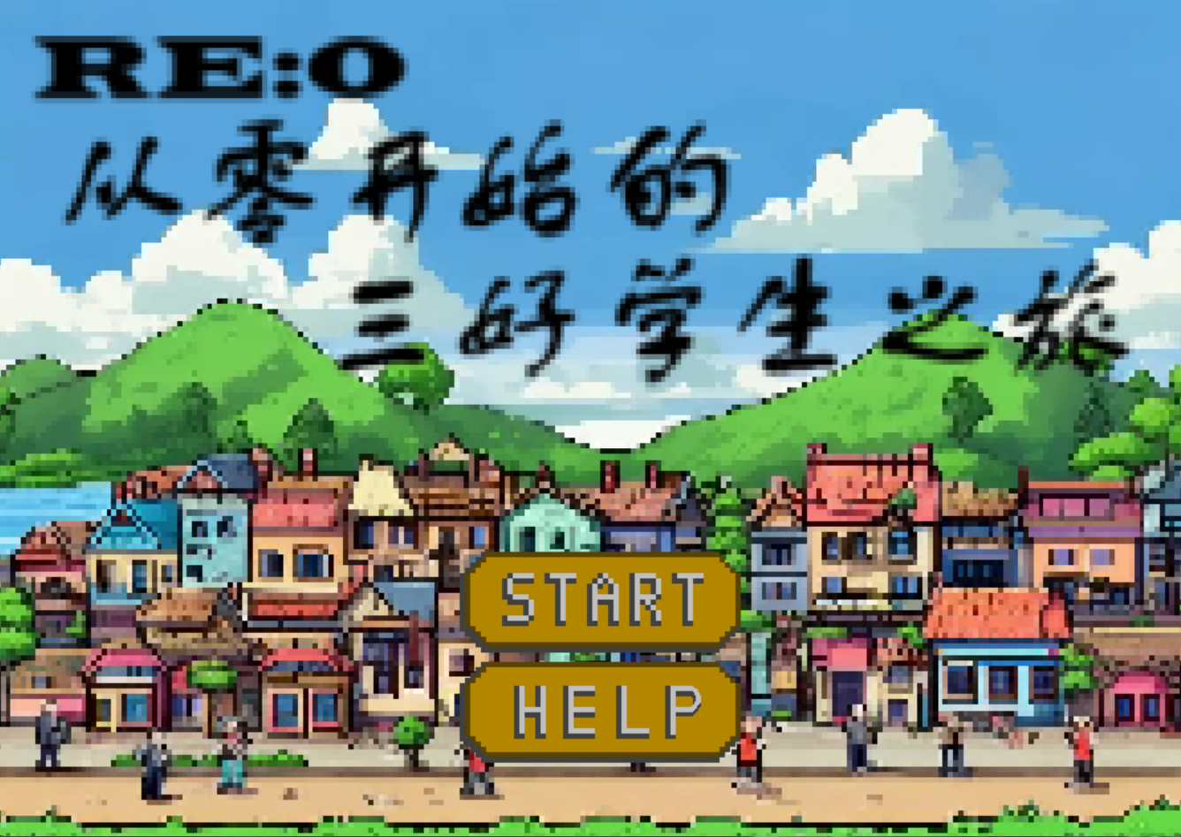
[RE0：从零开始的“三好学生”之旅]

Slide 4
游戏介绍
PART ONE
01

Slide 5
游戏介绍
《RE0：从零开始的“三好学生”之旅》是一款基于win32技术自主创意开发的2D解密战斗RPG类电脑游戏。该游戏是一款单机游戏。 游戏从流程上共设计四关，其中第一关为教程关卡，用于帮助玩家熟悉游戏基本操作，如战斗、打开道具列表等。之后三关为游戏主线关卡，围绕着小镇居民对主人公“智”“德”“体”的考察展开，每关均设计了不同的流程，包含解密、战斗等多种元素，以主人公完成小镇居民布置的任务为每关的胜利条件。主人公推进任务的过程中，会遇到密码锁、怪物潮、鬼打墙等各种挑战，需要通过道具、战斗等各种方式化解挑战，使游戏兼备趣味性、策略性与挑战性。 对于玩家来说，最终目标是完成小镇居民们的考验，从而回到现实世界，而这个过程中却更加发现了“三好学生”的真谛所在，并在最后实现了升华，这就给游戏带来了哲理性与启发性。

Slide 6
游戏设计
PART ONE
02

Slide 7
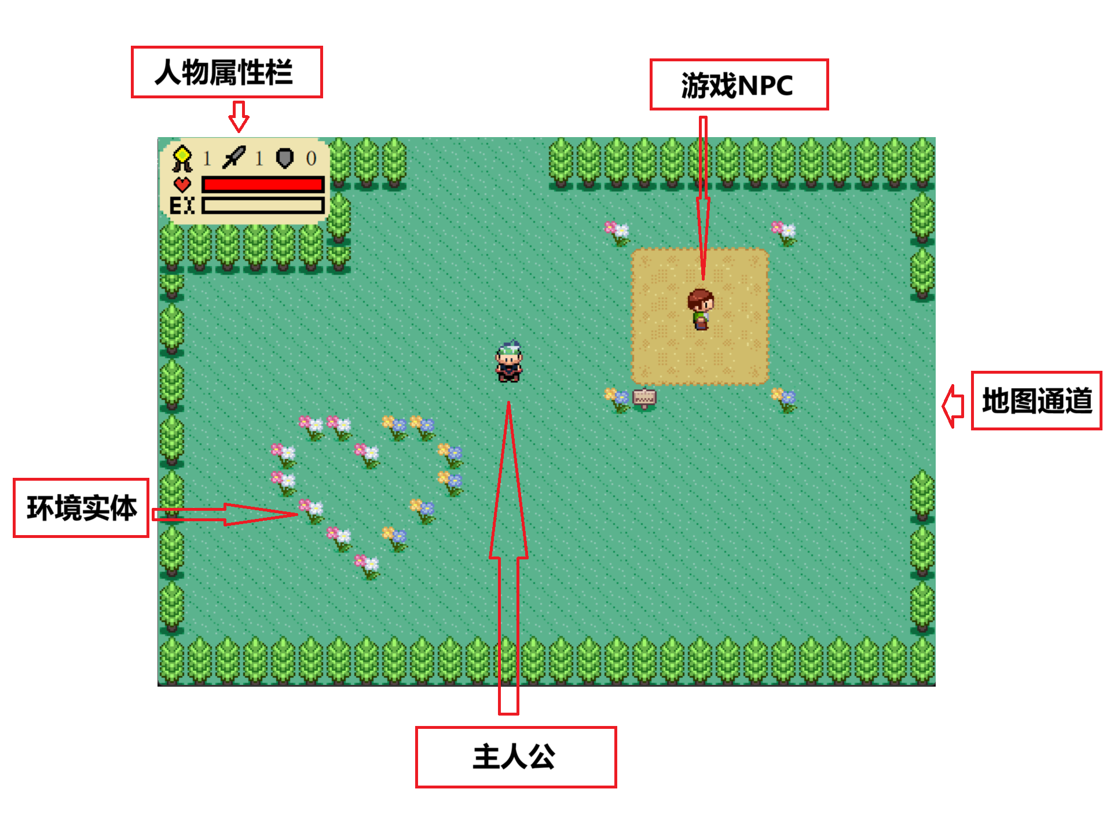
界面设计
游戏主界面
游戏主界面为游戏过程中最重要的界面，是大部分游戏流程推进时玩家所在的界面。 在此页面下，玩家可以进行移动、切换地图场景、与NPC或环境实体交互，也可以与怪物进行战斗，是完成大部分任务的主要界面；界面左上角为人物属性栏，显示了人物的等级、攻击力、防御力等属性数值与血量、经验值等状态数值，数值会根据人物属性进行更新，帮助玩家实时了解人物情况。

Slide 8
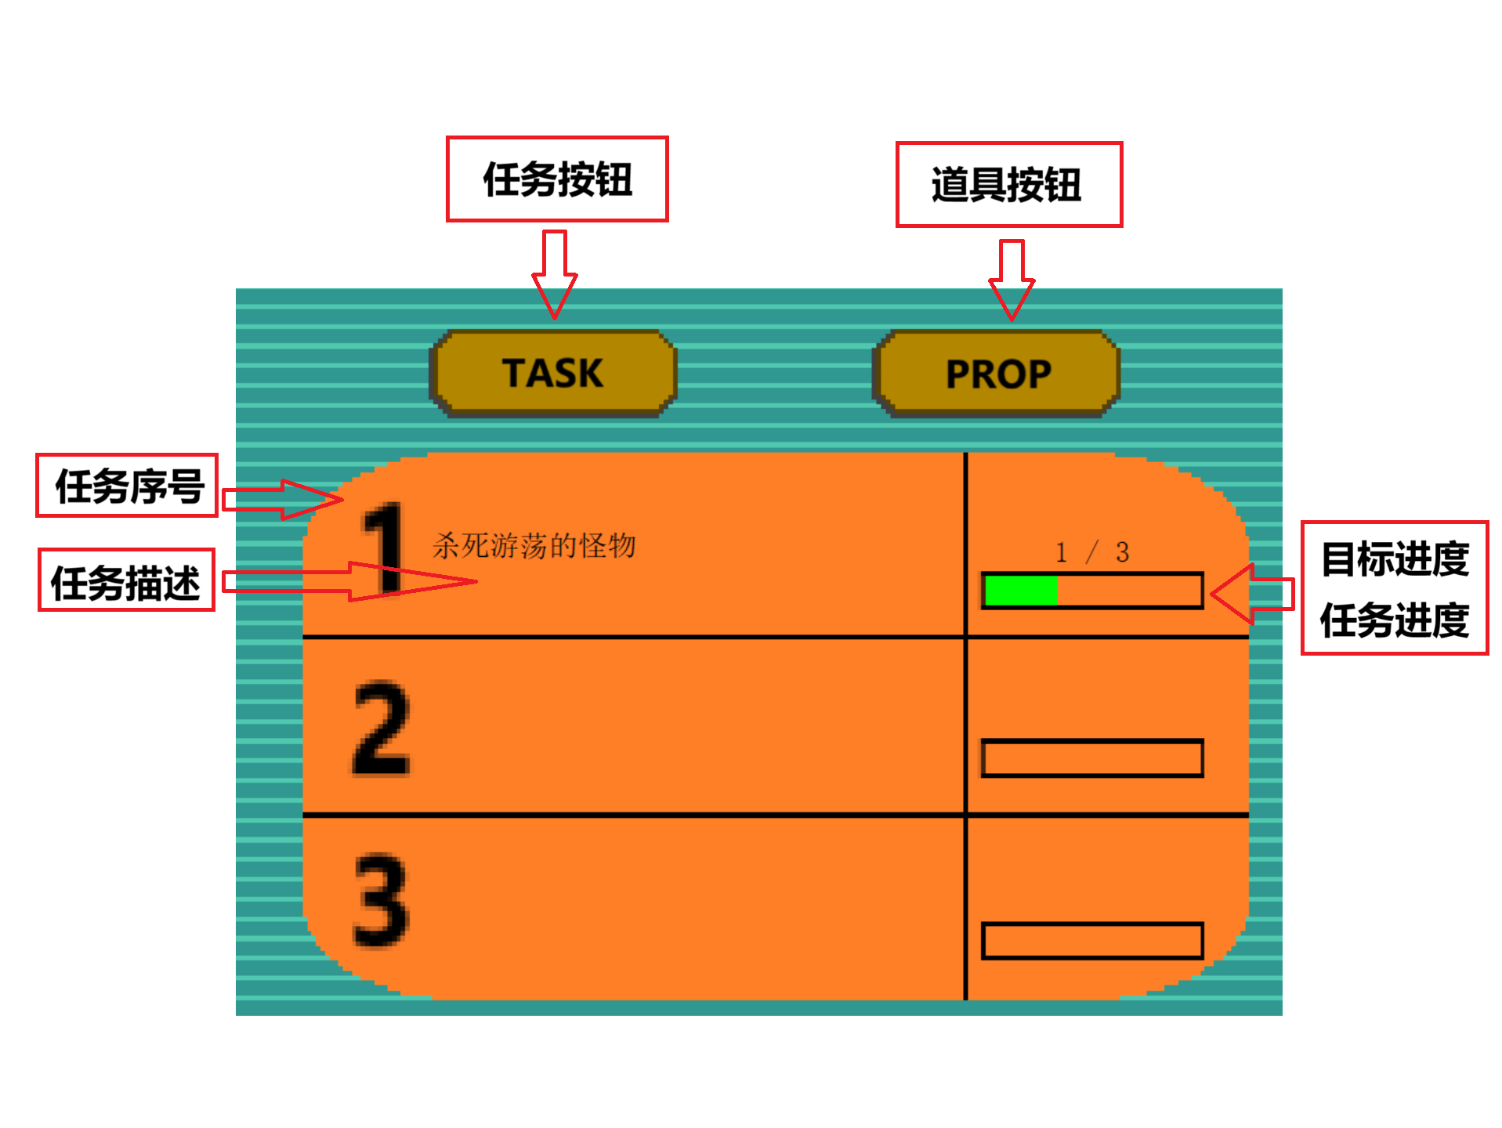
界面设计
任务界面
任务界面为游戏过程中标记流程进度的界面，是大部分游戏流程推进时的标志界面。 在此页面下，玩家可以查看任务内容以及完成情况，从而了解目前游戏进度，更好地推进游戏，同时也可以切换至道具界面，进而了解道具信息。

Slide 9
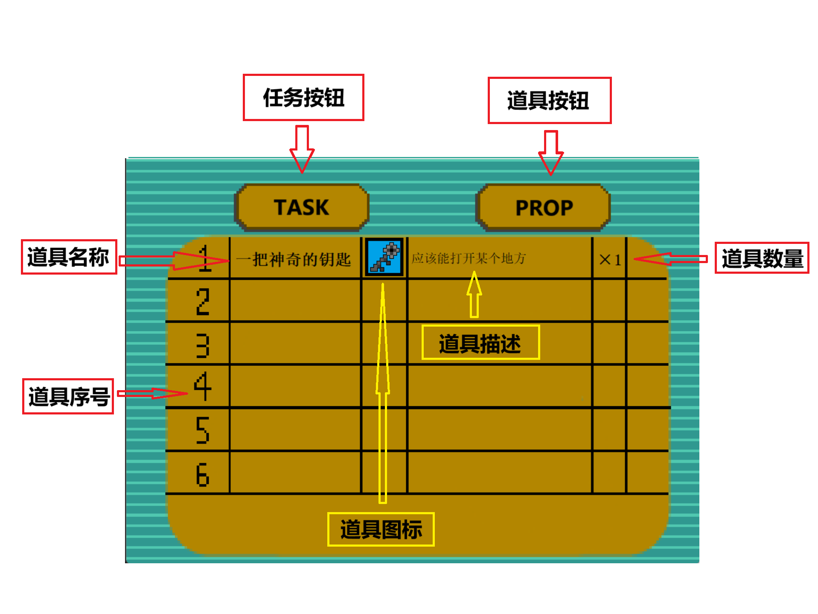
界面设计
道具界面
任务界面为游戏过程中标记流程进度的界面，是大部分游戏流程推进时的标志界面。 在此页面下，玩家可以查看任务内容以及完成情况，从而了解目前游戏进度，更好地推进游戏，同时也可以切换至道具界面，进而了解道具信息。

Slide 10
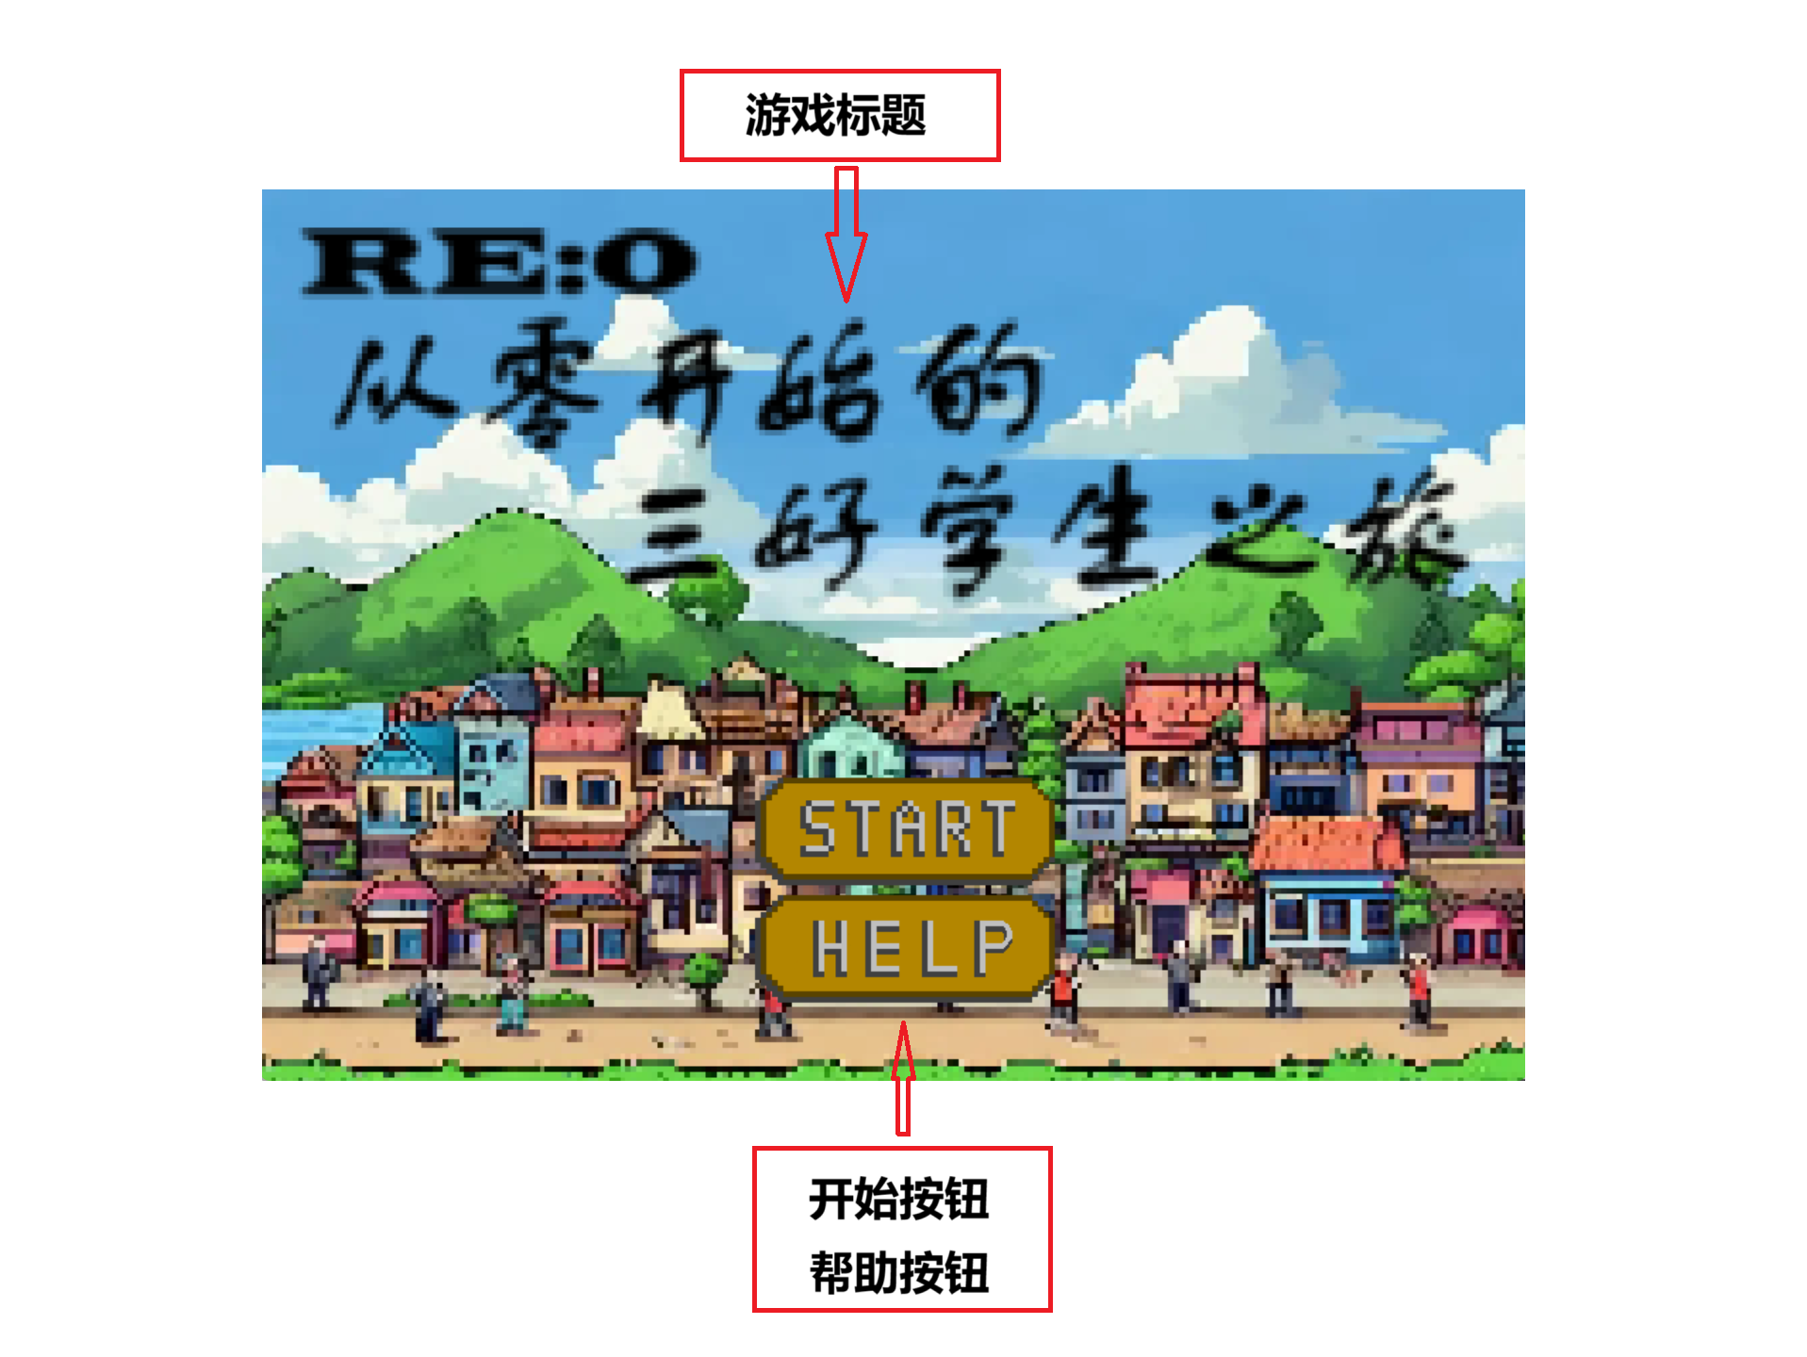
界面设计
开始界面
开始界面为游戏起始的界面，显示游戏的标题，引导玩家进入帮助界面以及开始游戏。
logo

Slide 11
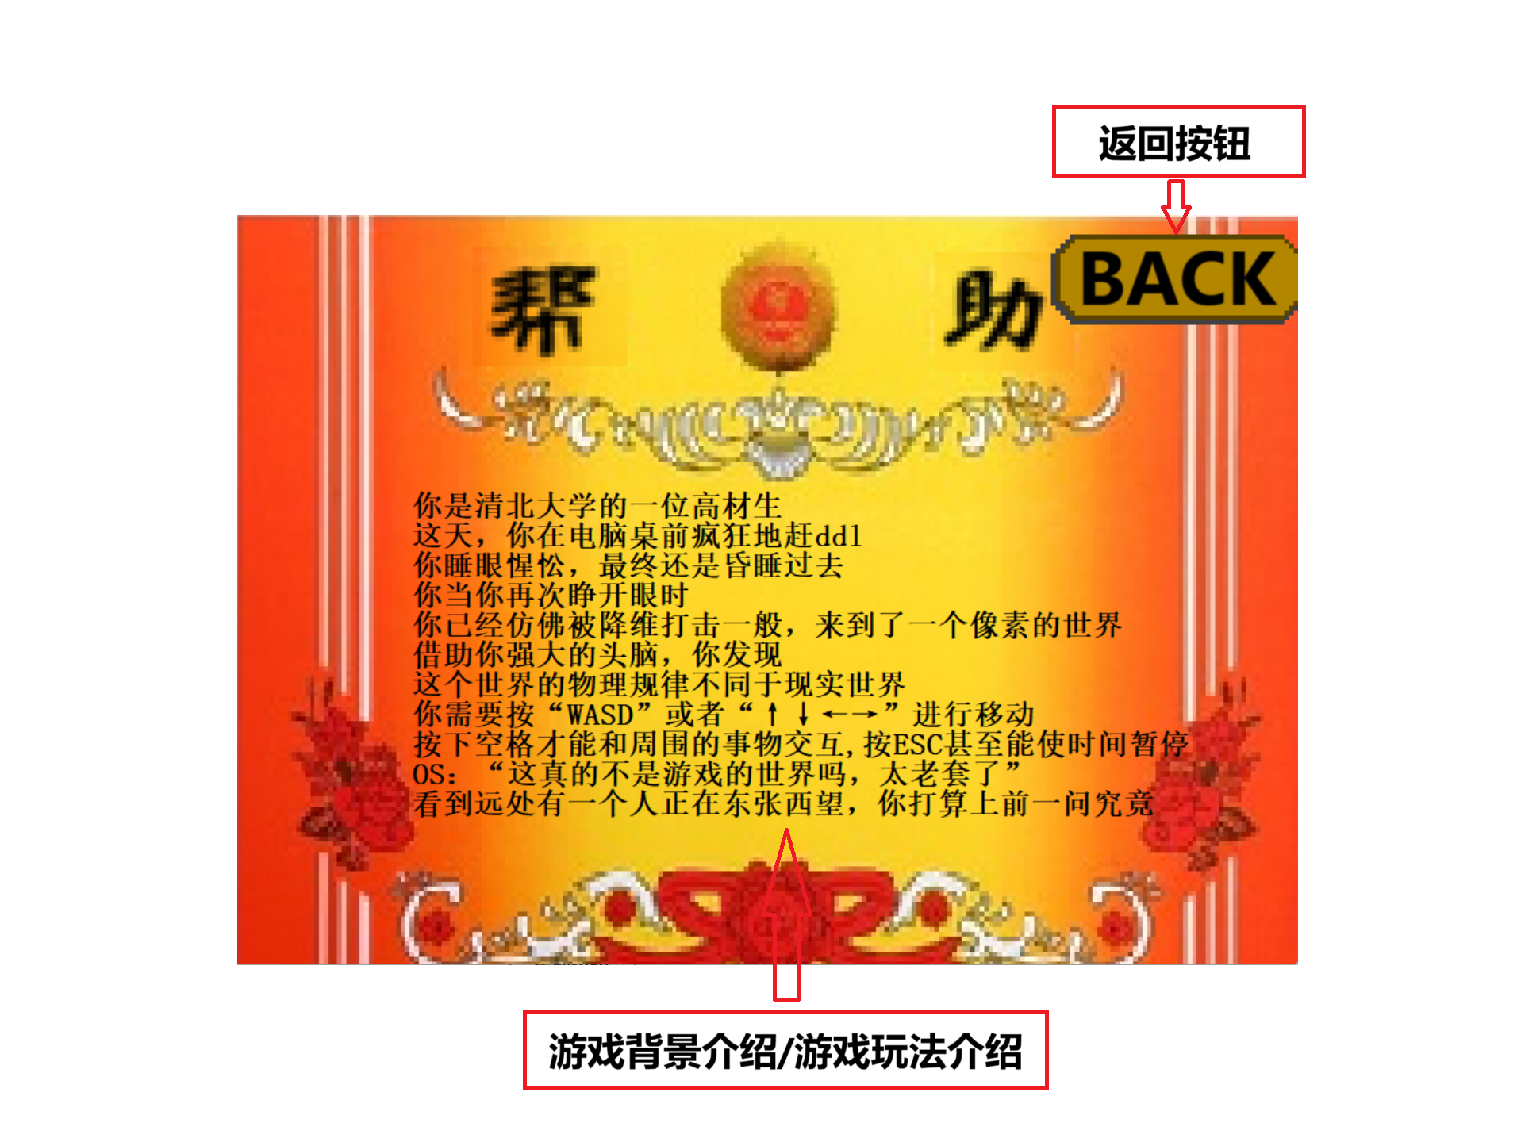
界面设计
帮助界面
帮助界面为游戏指南界面，交代游戏背景，介绍游戏基本玩法，背景同时也体现了游戏主题风格。

Slide 12
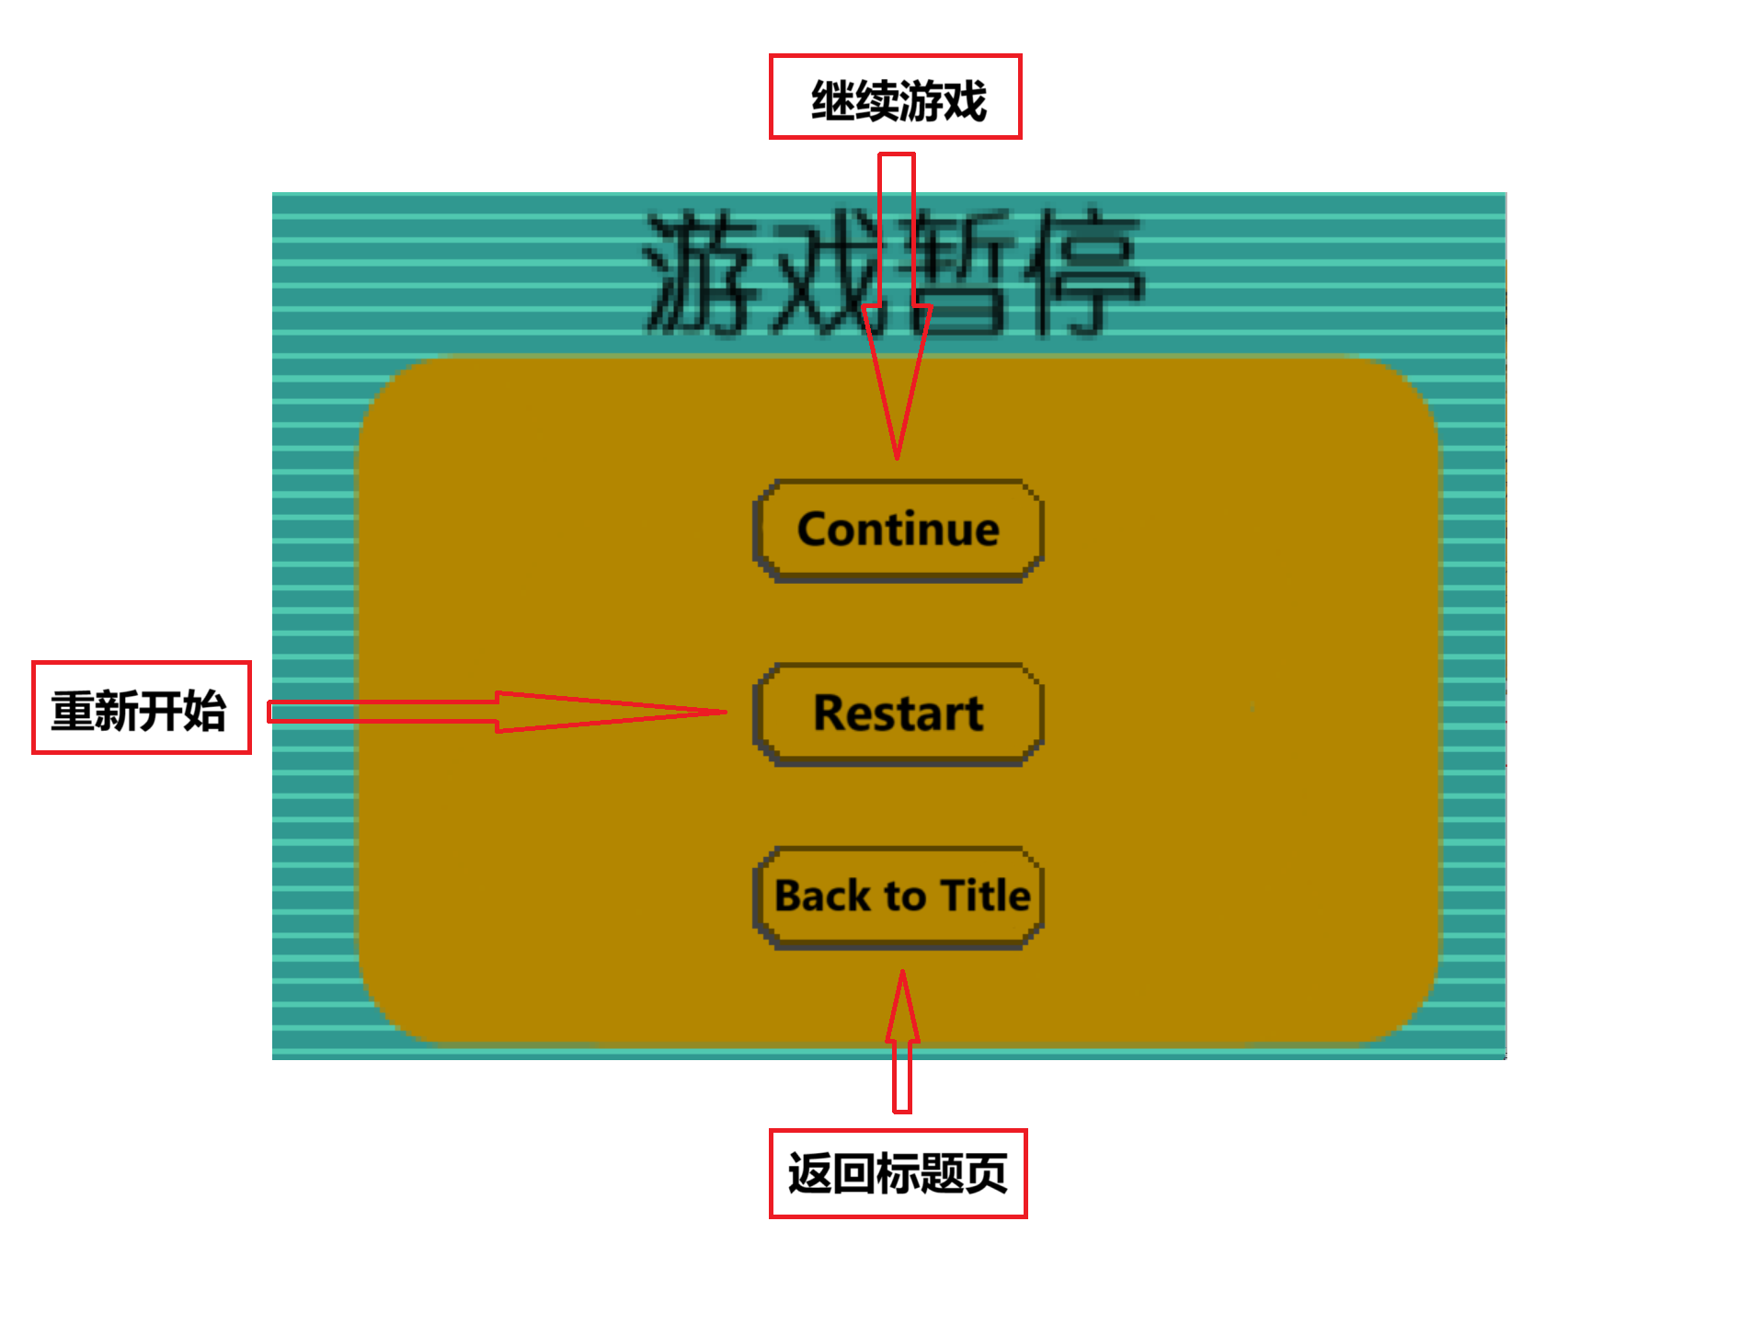
界面设计
暂停界面
暂停界面为游戏辅助界面，标志游戏暂停，提供回到游戏、重新开始、返回标题等多个跳转。

Slide 13
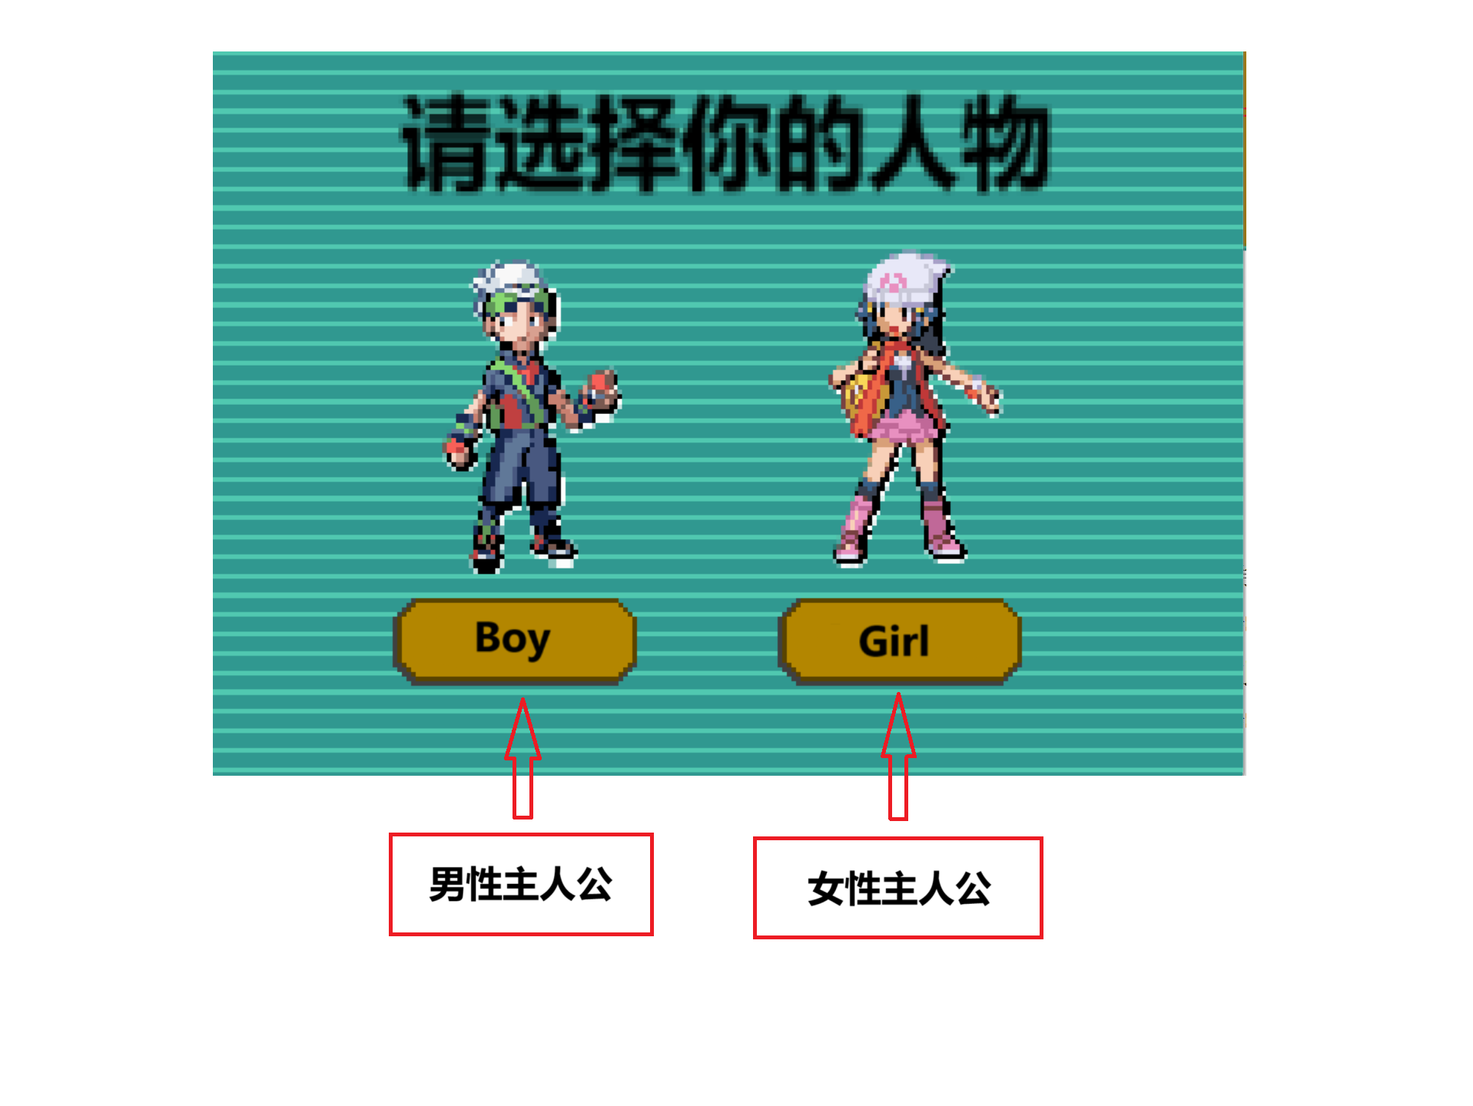
界面设计
选角界面
选角界面为角色选择界面，供玩家选择主人公形象。

Slide 14
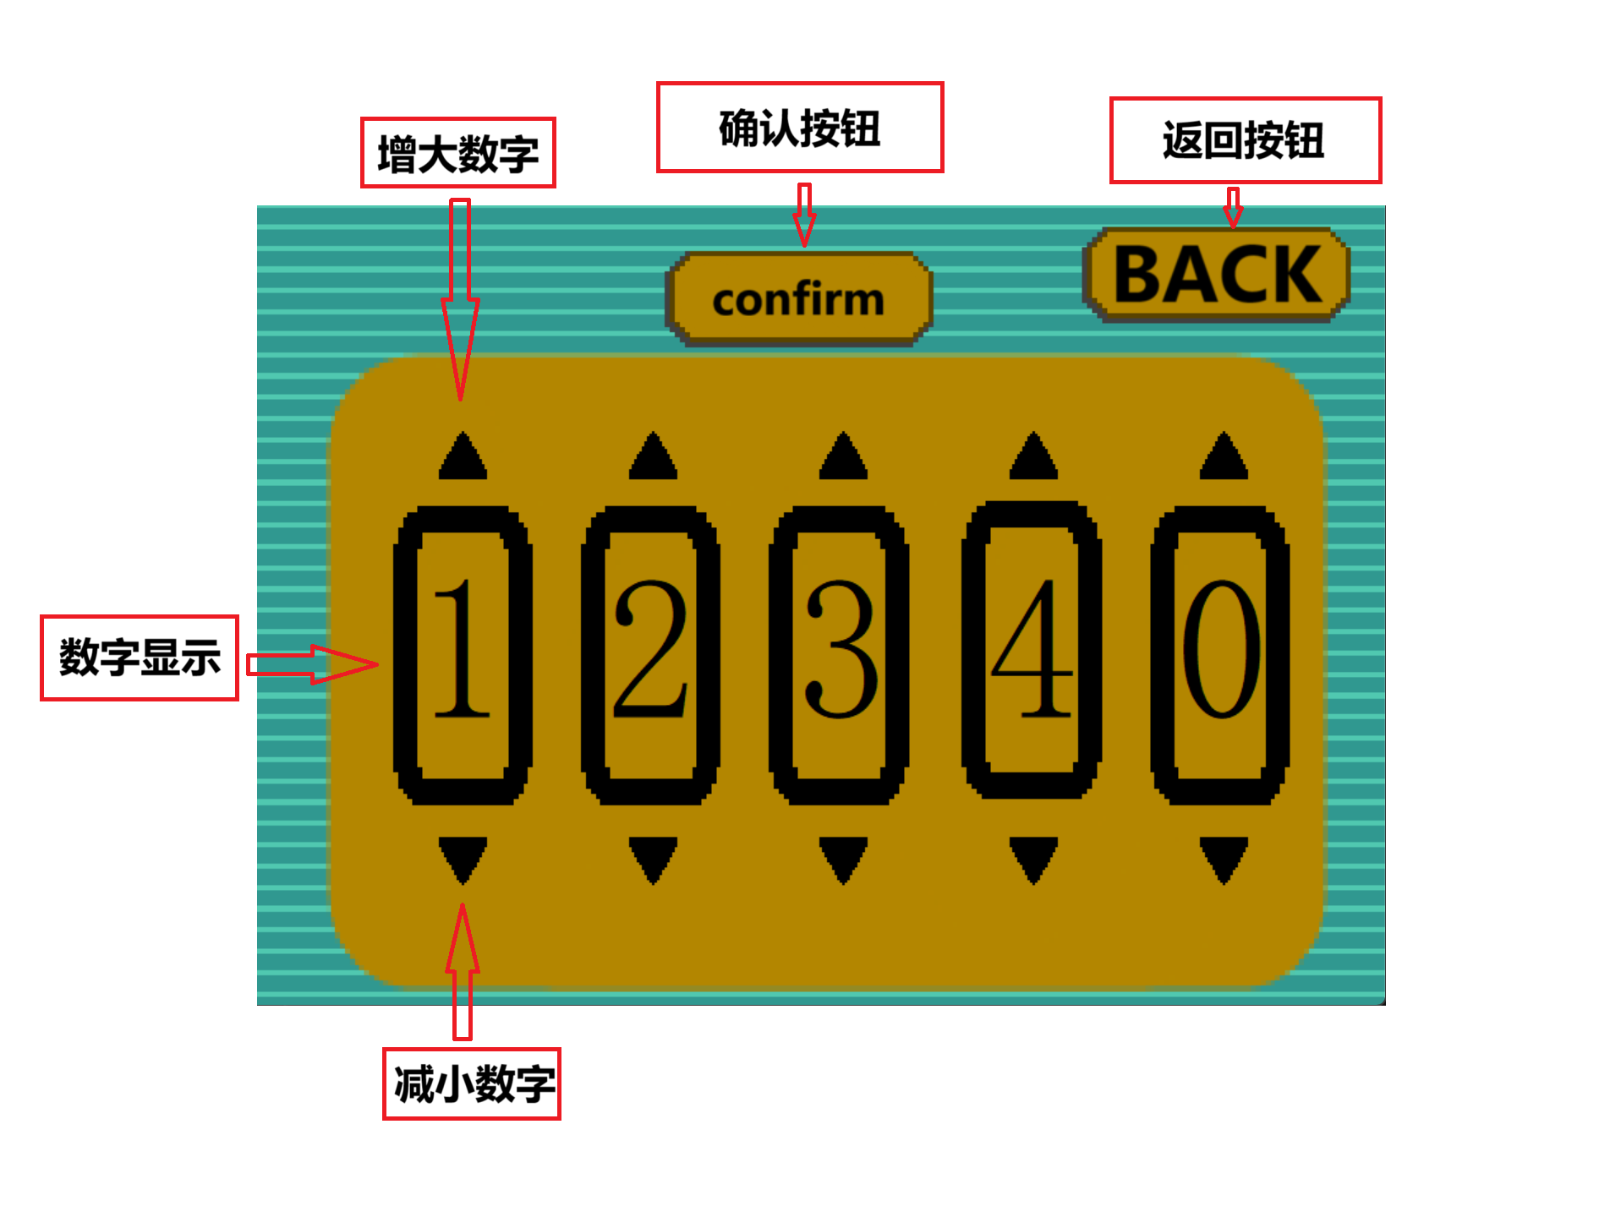
界面设计
密码锁界面
密码锁界面为游戏关卡界面，供玩家输入密码检验。为游戏解密关卡的核心设计所在。

Slide 15
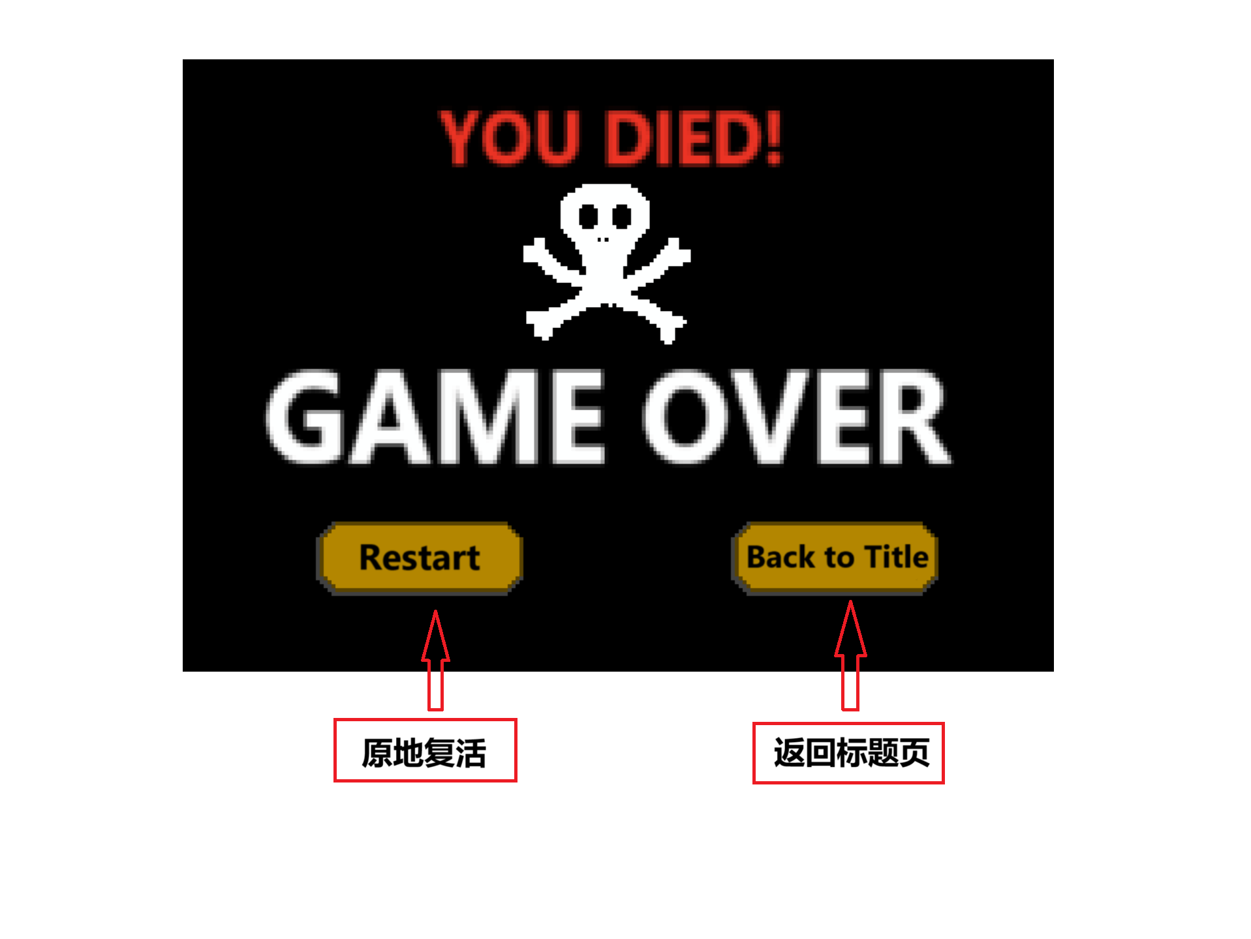
界面设计
死亡界面
死亡界面为游戏结局界面之一，代表玩家死亡，提供原地复活与返回标题页面两种跳转。

Slide 16
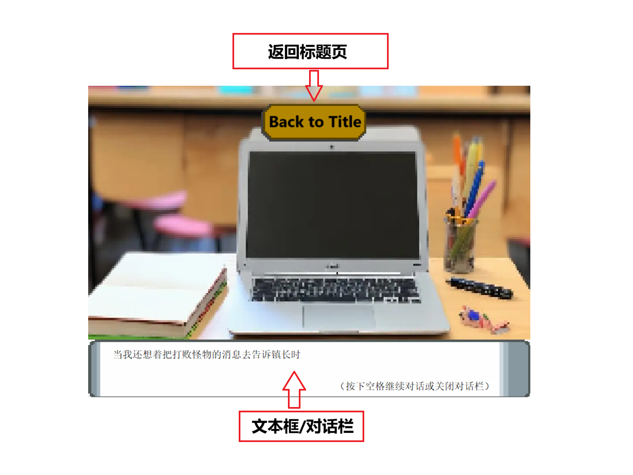
界面设计
胜利界面
胜利界面为游戏结局界面之一，代表玩家胜利，提供结局剧情与回到标题页面跳转。

Slide 17
交互设计
01
02
03
04
W键/↑键：控制主人公向上移动
A键/←键：控制主人公向左移动
S键/↓键：控制主人公向下移动
D键/→键：控制主人公向右移动
05
06
07
08
K键：控制主人公攻击
F键：打开任务界面
SPACE键（空格键）：控制主人公与NPC、环境实体交互
ESC键：暂停游戏，打开暂停界面

Slide 18
难点分析
PART ONE
03

Slide 19
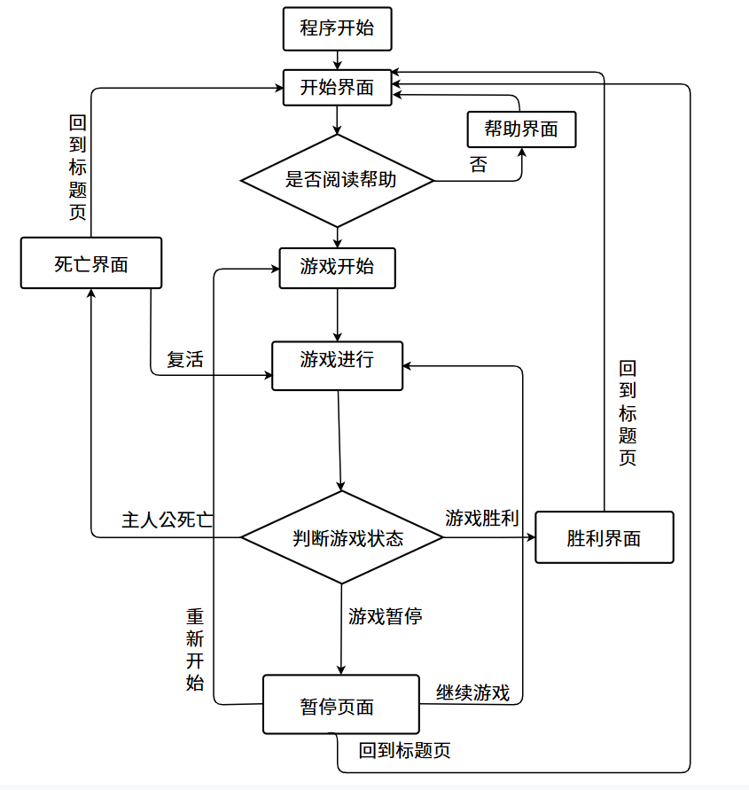
流程设计
图11：流程设计图

Slide 20
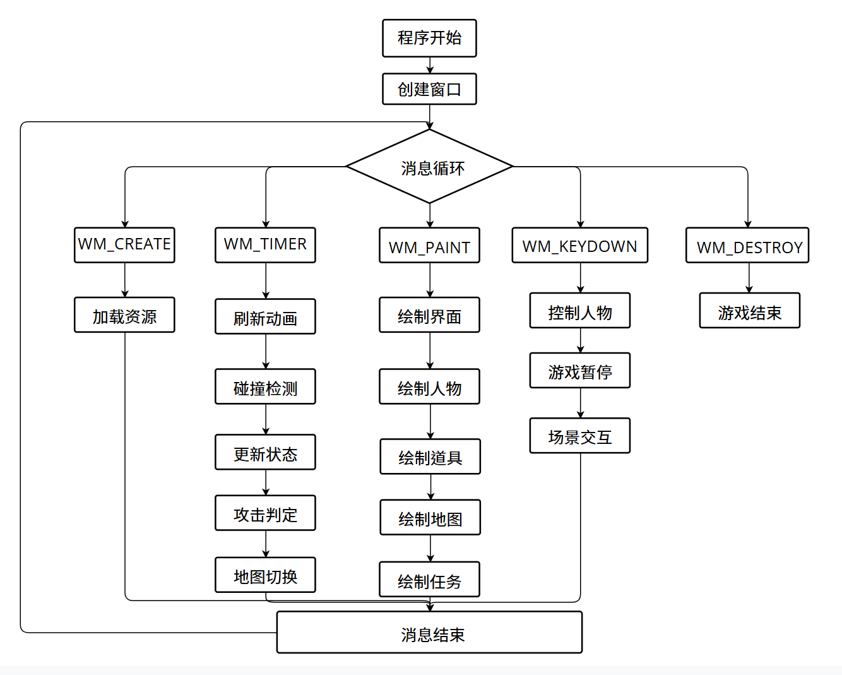
代码流程
图12：代码流程图

Slide 21
核心模块
①碰撞检测模块：包括边界检测、实体检测与人物检测，分别针对地图边界、地图实体、主人公与AI作出碰撞检测。主要通过碰撞箱实现，通过人物行动预测判断碰撞箱是否重叠决定行动是否可执行。 ②语言交互模块：结合碰撞检测，通过NPC或场景实体与主人公的碰撞及空格键触发，通过变量flag控制其关闭逻辑，保证语言中空格切换，非接触时关闭，最后一句话反复重复。并通过人物结构体任务是否完成决定人物状态，从而改变语言内容。除此之外，还通过边界检测、流程检测实现了边界提醒与结局文本。 ③战斗模块：通过生成攻击实体，检测攻击实体与攻击目标的碰撞，判断攻击是否生效，如果生效，对其状态造成改变，并通过状态检测判断其生存与否，进而判断奖励机制与任务进度。

Slide 22
核心模块
④怪物AI模块：通过实时位置判断与不同情况下的智能决策，实现AI怪物警戒圈与循迹逻辑，并通过位置判断改变AI怪物的行为状态，通过延时判断实现AI自动攻击的效果。 ⑤人物属性模块：通过数组方式，联动战斗模块，实时改变人物属性以及其对应的各项指标，形成一套计算逻辑，并通过文字绘制与矩形绘制实现直观呈现。 ⑥密码模块：通过按钮逻辑、变量存储等实现密码锁界面，并通过条件判断改变场景状态。 ⑦任务模块：通过结构体创建，与语言交互模块联动，实现任务与流程的同步，同时与战斗模块联动，实现任务进程的不断更新，最后通过绘制模块，将其绘制到任务界面。 ⑧道具模块：通过结构体定义，构建道具体系，与任务模块紧密联系，实现流程推进，并将其通过图片绘制、文字绘制绘制到道具页面。

Slide 23
核心模块
⑨音乐模块：通过mcisendstring、playsound等一系列函数，实现音乐与音效的触发与播放。
⑩引导模块：通过一系列变量储存游戏进度，结合语音模块与碰撞检测模块，并通过场景阻拦等方式，引导玩家遵循游戏流程，以获得最佳游戏体验。
⑪行动模块：通过增加四个方向的移动，改变绘制逻辑，使主人公行动更加自如，同时增强了怪物循迹时的真实性，通过随机函数建立了怪物自主活动状态，更加符合逻辑。
⑫场景切换模块：通过特殊地图模块检测等，实现人物进出建筑、地图切换标记，实现“鬼打墙”谜题。
⑬场景交互模块：仿照经典游戏的做法，通过闪光实体标记特殊点位，并通过实体作为NPC变相实现对话框的呼出。

Slide 24
总结与感悟
PART ONE
04

Slide 25
总结与感悟
在设计游戏的时候，出现了诸多问题，一开始是对win32框架的不了解，但是这个在慢慢解读与模仿中逐渐克服，后来是诸多或大或小的问题，如绘制出错、碰撞检测崩坏、人物语言交互出错、场景切换循环等一系列不同的bug，通过不停的打断点，调试，改变逻辑，都一一得到了解决。 例： （1）试图实现音乐模块，却发现mcisendstring函数总是不能成功使用，多次尝试未果，最后被迫使用PlaySound函数，但是此函数不能多线程播放，为了实现音效，再次攻克旧题，在各种努力下，发现是由于函数的限制，文件名不得过长，最终解决。

Slide 26
总结与感悟
（2）尝试绘制任务模块，却无论如何无法实现文字的绘制，断点调试发现绘制逻辑疑似有问题，通过变量监视等手段不断猜测，寻找可能存在的漏洞，最终发现与绘制的顺序有关，调整了绘制的顺序后便成功绘制。 （3）试图实现怪物自动攻击AI，却存在计时器无法试用，攻击特效绘制不出来，血量掉减过快等各种问题，多次调试，最终改变了使用的计时器逻辑，同时修改了绘制逻辑，成功解决。 （4）尝试实现正确的人物遮挡关系，修改了碰撞检测的参数，却导致了地图切换逻辑出现错误，死循环，最终不断摸索参数，测试，选择了最合适的参数。

Slide 27
总结与感悟
感悟： 大作业真的让我学到了很多，首先是深刻体会了何为系统工程，整个大作业的代码量极其庞大，到我最后完成时，代码量已逾五千行，面对这么庞大的工程，各模块又联系密切，可谓牵一发而动全身，经常改一个bug会带来更多bug。这也提醒我凡事要思虑周全，特别是写之前一定要考虑到各个方面，从一个事物的建立，发展到消灭，全流程的考虑才是正确的考虑。 做到后期，发现自己对集成化的开发仍是掌握不到位，许多本来应该集成的代码只能用麻烦的方法多层判断实现，不仅使代码又臭又长，又引发了很多隐患，后患无穷，自己平时在写小作业的时候也有这个问题，必须引起重视，强化一下自己的编程思维。

Slide 28
总结与感悟
在写大作业的过程中，从有了一个想法到设计出来的过程是很奇妙的，特别是我在设计鬼打墙与密码锁的过程中，二者均源自我早年玩恐怖解密RPG游戏的经历，因此特别想将其实现到自己的游戏中。真正去做的时候却面临很多困难，发现自己基本一窍不通，只能通过有限的模块，多样的组合实现独特的功能，鬼打墙关卡的谜题我在平板上画了好久的地图，最终确定为现在的逻辑，感觉是有一定趣味性的，解密密码则偏向于文字设计，但是由于量太少，最终呈现效果可能不佳，但是至少做到了第一步，以后就可以设计更多的交互与密码，甚至可以增加恐怖元素。 但很多时候一个想法未必真的能落到实际，理想和现实还是差异蛮大的。拿道具栏来说，我最初想要实现道具掉落、拾取以及半悬浮式的道具栏，却因为工作量与个人思路的局限未能实现。

Slide 29
总结与感悟
除此之外，整个游戏的流程也并不长，很多该酝酿的东西没能实现，导致游戏实操感受可能不佳。游戏在美工上更有所欠缺，各类界面的设计是基于最早的绿色相间界面设计的，后期也没再修改，整体游戏美术风格仍是太大众化不够新奇，对UI等的设计也不够细致，最后，游戏还存在许多大大小小的bug，个人精力受限，难以做到十全十美…… 总的来说，本次大作业开发是一次新奇的体验，也给了我许多快乐，当然也有痛苦，但如今游戏雏形已成，更多的是成就感。游戏最终的主题与走向，可能也是印了我这段时间生活的现状，表达了我的一些愿景与思考，甚至于可以说是一个“自画像”或者“自传”，换句话说，这个游戏更像是我的“孩子”，承载了我的意识与信念。 在游戏的结尾，我写到“祝诸君，且行且歌，抵于心之彼岸”，我再次把这句话在这里抛出，以勉励我自己，更与大家共勉！ 以上拙见，有不当处恳请批评指正。

Slide 30
参考资料
PART ONE
05

Slide 31
参考资料
[1]Pokémon,Nintendo,The Pokemon company,
https://www.pokemon.cn/ [2]Feather Of Praying,Eternal Dream, https://store.steampowered.com/app/869840/__Feather_Of_Praying/

Slide 32
谢谢
202X

